Slide 1

T.C.
SİİRT ÜNİVERSİTESİ
TIP FAKÜLTESİ DEKANLIĞI
2022
BRİFİNG SUNUMU
Notes:
II.Ulusal Mühendislik Kongresi 11-13 Mayıs 2006, Zonguldak
1

Slide 2
SİİRT ÜNİVERSİTESİ TIP FAKÜLTESİ
6 Temmuz 2018 tarih ve 30470 Sayılı Resmî Gazete’de yayımlanmış olan 2018/12001 sayılı Bakanlar Kurulu Kararı ile Siirt Üniversitesi “Tıp Fakültesi” resmi olarak kurulmuştur.
MİSYON
Siirt Üniversitesi Tıp Fakültesi’nin misyonu; bilgi ve beceri sahibi, toplumun sağlığını önceleyen, ulusal ve uluslararası düzeyde araştırmalar yapan, kaliteli sağlık hizmeti sunan hekimler yetiştirmektir.
VİZYON
Siirt Üniversitesi Tıp Fakültesinin vizyonu; insani değerleri önemseyen, tıp eğitimi, sağlık hizmeti ve araştırma bakımından tercih edilen tıp fakülteleri arasında yer almaktır.

Slide 3

SİİRT ÜNİVERSİTESİ TIP FAKÜLTESİ
 | HEDEFLER
KISA | Afiliasyonun başlamasıyla klinik eğitimler için hastanenin gerekli alt yapı ve materyallerinin tamamlanması, Akademik alt yapının tamamlanması, Anabilim dallarının güçlendirilmesi,
ORTA | Eğitim-Öğretim faaliyetlerinin sürdürülebilmesi için mekan-donanım ve alt yapının iyileştirilmesi, Eğiticinin Eğitimi kurslarını düzenlemek, Anabilim dallarının güçlendirilmesi,
UZUN | Akademik ve liderlik yetkinliklerine sahip, yerel ve küresel sağlık sorunlarına hakim, kanıta dayalı tıp uygulama becerisi olan hekimler yetiştirmek, Bilime katkı sağlayan çalışmalar yaparak literatüre kazandırmak, Kurumun amaç ve hedeflerine ulaşabilmesi için kalite yönetim standartlarına göre paydaşlarının yetki ve sorumluluklarını belirlemek, denetlemek, sürekliliği sağlamak ve kurum aidiyetinin artırılmasını sağlamak,
Temel İlke ve Değerlerimiz
Bilimsellik
Etik değerlere bağlılık
Şeffaflık
Liyakat
Yenilikçilik
Katılımcılık

Slide 4
PERSONEL BİLGİLERİ
1
DEKANLIK
 | Unvan | Adı ve Soyadı | Görevi
 | Prof. Dr. | Ekrem ORBAY | Dekan Vekili
 | Dr. Öğr. Üyesi | Çiğdem GÜNGÖRMEZ | Dekan Yardımcısı
 | Fakülte Sekreteri | Ferhan ARSLAN | Fakülte Sekreteri
İDARİ PERSONEL
 | Unvan | Adı ve Soyadı | Görevi
 | Sağlık Teknikeri | Hasan ELİNÇ | Personel Özlük, Yazı İşleri, Taşınır Kayıt
 | Bilgisayar İşletmeni | Esra ASLAN | Mutemetlik, Satın alma, Öğrenci İşleri
 | Bilgisayar İşletmeni | Pınar ERKOYUNCU | Dekanlık Özel Kalem
 | Sürekli İşçi | Vedat AÇIKGÖZ | Sürekli İşçi
 | Sürekli İşçi | Berfin AYDIN | Sürekli İşçi (Raporlu)

Slide 5
BÖLÜM BAŞKANLIKLARI
Bölüm Başkanları
 | Bölüm | Unvan | Adı ve Soyadı
 | Cerrahi Tıp Bilimleri | Prof. Dr. | Mahmut ERDEMOĞLU
 | Dahili Tıp Bilimleri | Prof. Dr. | Ekrem ORBAY
 | Temel Tıp Bilimleri | Prof. Dr. | Veysi OKUMUŞ

Slide 6

CERRAHİ TIP BİLİMLERİ BÖLÜMÜ AKADEMİK PERSONEL LİSTESİ
Sıra No | Unvan | Adı ve Soyadı | Anabilim Dalı
 | Prof. Dr. | Selahattin VURAL | Genel Cerrahi (Siirt Eğ. Arş. Hast. Başhekimi)
1 | Prof. Dr. | Mahmut ERDEMOĞLU | Kadın Hastalıkları ve Doğum
2 | Doç. Dr. | Deniz BALSAK | Kadın Hastalıkları ve Doğum
3 | Dr. Öğr. Üyesi | Şerif AKSİN | Kadın Hastalıkları ve Doğum
4 | Dr. Öğr. Üyesi | Mehmet YILMAZ | Kadın Hastalıkları ve Doğum
5 | Prof. Dr. | Abdulkadir YEKTAŞ | Anesteziyoloji ve Reanimasyon
6 | Dr. Öğr. Üyesi | Deniz ÖZBİLİCİ | Genel Cerrahi
7 | Dr. Öğr. Üyesi | Yunus Emre TAŞKIN | Genel Cerrahi
8 | Dr. Öğr. Üyesi | Mustafa Nevzat FİRİDİN | Beyin ve Sinir Cerrahisi
9 | Dr. Öğr. Üyesi | Şaban KILIÇ | Göz Hastalıkları
10 | Dr. Öğr. Üyesi | İrfan UZUN | Göz Hastalıkları

Slide 7
DAHİLİ TIP BİLİMLERİ BÖLÜMÜ AKADEMİK PERSONEL LİSTESİ
Sıra No | Unvan | Adı ve Soyadı | Anabilim Dalı
1 | Prof. Dr. | Ekrem ORBAY | Aile Hekimliği
2 | Dr. Öğr. Üyesi | Nihat HİÇYILMAZ | Aile Hekimliği
3 | Dr. Öğr. Üyesi | Çağdaş KAYNAK | Kardiyoloji
4 | Dr. Öğr. Üyesi | Muzaffer ASLAN | Kardiyoloji
5 | Dr. Öğr. Üyesi | Aykut YILMAZ | Kardiyoloji
6 | Dr. Öğr. Üyesi | Ali NAR | İç Hastalıkları
7 | Dr. Öğr. Üyesi | Zeynep TANYELİ | Çocuk Sağlığı ve Hastalıkları
8 | Dr. Öğr. Üyesi | Semih SAĞLIK | Radyoloji

Slide 8
TEMEL TIP BİLİMLERİ BÖLÜMÜ AKADEMİK PERSONEL LİSTESİ
Sıra No | Unvan | Adı ve Soyadı | Anabilim Dalı
1 | Prof. Dr. | Veysi OKUMUŞ | Tıbbi Biyoloji
2 | Dr. Öğr. Üyesi | Çiğdem GÜNGÖRMEZ | Tıbbi Biyoloji
3 | Doç. Dr. | Naci Ömer ALAYUNT | Tıbbi Biyokimya
4 | Doç. Dr. | Mehmet ÜYÜKLÜ | Fizyoloji
5 | Dr. Öğr. Üyesi | Sevgi GÜNEŞ | Biyofizik
6 | Dr. Öğr. Üyesi | Güneş BOLATLI | Anatomi
7 | Dr. Öğr. Üyesi | Ömer ACER | Tıbbi Mikrobiyoloji
8 | Dr. Öğr. Üyesi | Fatih TAŞ | Histoloji ve Embriyoloji

Slide 9
TIP FAKÜLTESİ ÖĞRENCİ BİLGİLERİ
2
Siirt Üniversitesi Tıp Fakültesi ilk öğrencilerini 2019 - 2020 eğitim - öğretim yılında almış olup, bu yıldan başlayarak kayıt yapan öğrencilerimiz Siirt Üniversitesi Rektörlüğü ile Van Yüzüncü Yıl Üniversitesi Rektörlüğü arasında yapılan protokol gereği ilk 3 yıllık - Faz 1 - eğitimini Van Yüzüncü Yıl Üniversitesi Tıp Fakültesinde almaktadır. 2022 – 2023 eğitim öğretim yılı itibariyle 4. sınıf öğrencileri eğitimlerine Siirt’te devam etmektedir.
SİİRT ÜNİVERSİTESİ TIP FAKÜLTESİ Taban - Tavan Puanları
YIL | ÜNİVERSİTE | FAKÜLTE | BÖLÜM | PUAN TÜRÜ | GENEL KONT | GENEL YERL. | TABAN PUAN | TAvAN PUAN
2022 | SİİRT ÜNİVERSİTESİ | Tıp Fakültesi | Tıp | SAY | 40 | 41 | 485,280 | 490,420

Slide 10

TIP FAKÜLTESİ ÖĞRENCİ BİLGİLERİ
2022-2023 eğitim öğretim yılı itibariyle sınıf bazında öğrenci sayıları aşağıdaki gibidir.
Sınıf | Öğrenci Sayısı | Durumu
1. sınıf | 41 | Özel Öğrenci (VAN)
2. sınıf | 39 | Özel Öğrenci (VAN)
3. sınıf | 22 | Özel Öğrenci (VAN)
4. sınıf | 22 | Aktif (SİİRT)

Slide 11
AKADEMİK YAYINLAR
3
 | Yayın Türü | 2022
 | SCI - SCI Expanded Makale | 19
 | Uluslararası Hakemli Dergi (Alan İndeksleri) | 11
 | Ulusal Hakemli Dergiler | 1
 | Uluslararası Sözlü Bildiri | 36
 | Ulusal Sözlü Bildiri | 2
 | Ulusal Poster | -
 | Uluslararası Yayınevleri Tarafından Yayımlanan Kitap / Kitap Bölümleri | -/2
 | Patent Sayısı (Ulusal) | 2

Slide 12
PROJE BİLGİLERİ
4
 | Proje Türü | 2022 (Devam )
 | Siirt Üniversitesi – BAP | 3
 | Diğer Üniversite – BAP (Yard.Arş.) | 3

Slide 13

FİZİKİ YAPI
5
 | Ofis Adı | m²
 | Dekanlık Makamı | 60 m²
 | Dekan Özel Kalem Ofisi | 20 m²
 | Fakülte Sekreteri Makamı | 20 m²
 | Dekan Yardımcıları Makamı | 20 m²
 | Personel Ofisi | 20 m²
 | 3 Adet Akademik Personel Ofisi | 60 m²
 | Çay Ocağı | 7 m²
Toplam |  | 207 m²

Slide 14
MALİ DURUM
6
 | Bütçe Kalemi Yılı | Personel (Maaş + SGK) | Jüri Üyeliği Ödemeleri | Tüketim Malzeme Ödemeleri | Akademik Personel Yolluk Ödemeleri
 | 2022 | 8.898.004,00 | 7.063,00 | 9.500,00 | 1.910,00

Slide 15
BİRİM KALİTE FAALİYETLERİ
7
Fakültemiz Birim Kalite Komisyonu ve Stratejik Plan Ekibi kurulmuştur. Fakültemizin kalite ve stratejik plan - hedefleri doğrultusunda ilgili çalışmalara devam edilmektedir.
Tıp Fakültesi Birim Kalite Komisyonu Görev Dağılımı Tablosu
 | Unvan | Adı ve Soyadı | Görevi
 | Prof. Dr. | Ekrem ORBAY | Birim Kalite Komisyonu Başkanı
 | Dr. Öğr. Üyesi | Mehmet ÜYÜKLÜ | Birim Kalite Koordinatörü
 | Doç. Dr. | Naci Ömer ALAYUNT | Liderlik, Kalite ve Yönetim
 | Dr. Öğr. Üyesi | Sevgi GÜNEŞ | Liderlik, Kalite ve Yönetim
 | Fakülte Sekreteri | Ferhan ARSLAN | Liderlik, Kalite ve Yönetim
 | Dr. Öğr. Üyesi | Güneş BOLATLI | Eğitim-Öğretim
 | Dr. Öğr. Üyesi | Çiğdem GÜNGÖRMEZ | Araştırma-Geliştirme
 | Dr. Öğr. Üyesi | Ömer ACER | Araştırma-Geliştirme
 | Dr. Öğr. Üyesi | Fatih TAŞ | Toplumsal Katkı

Slide 16

BİRİM KALİTE FAALİYETLERİ
Tıp Fakültesi Stratejik Plan Ekibi
 | Unvan | Adı ve Soyadı | Görevi
 | Dr. Öğr. Üyesi | Çiğdem GÜNGÖRMEZ | Başkan
 | Fakülte Sekreteri | Ferhan ARSLAN | Üye
 | Dr. Öğr. Üyesi | Ömer ACER | Üye
 | Dr. Öğr. Üyesi | Sevgi GÜNEŞ | Üye
 | Dr. Öğr. Üyesi | Fatih TAŞ | Üye

Slide 17
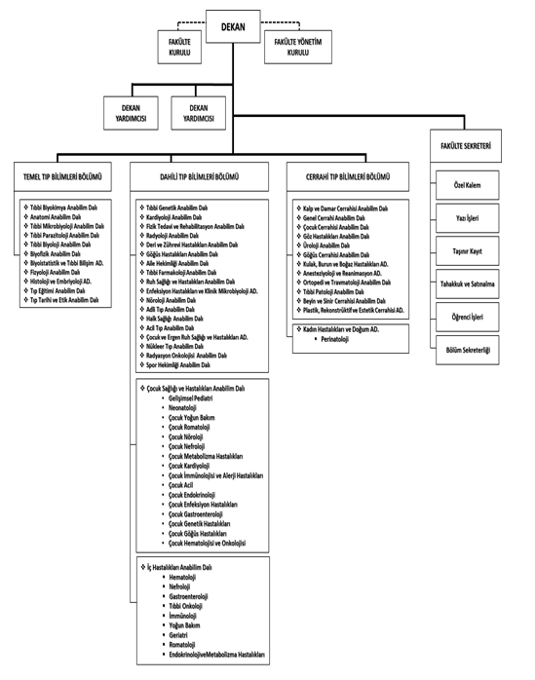
ORGANİZASYON ŞEMASI
8
Fakültemiz bünyesinde 3 bölüm, 44 Anabilim Dalı ve 26 Bilim Dalı kurulmuştur.

Slide 18
EKİPMAN
9
 | Ekipman Adı | Adet
 | Masaüstü Bilgisayar | 7
 | Dizüstü Bilgisayar | 2
 | Yazıcı | 7
 | IP Telefon | 12
 | Tarayıcı | 1
 | Fizyoloji Öğrenci Eğitim Seti | 5

Slide 19
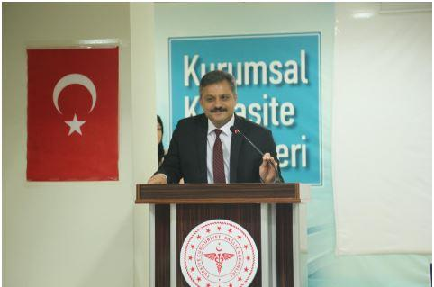
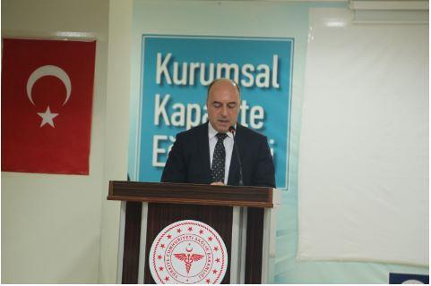
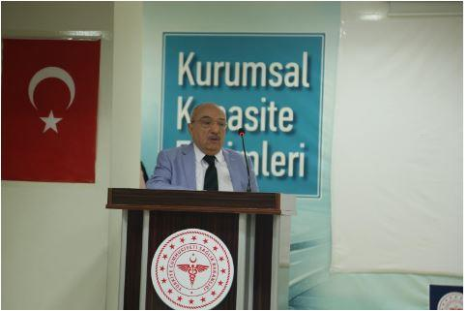
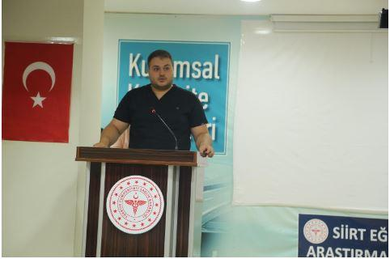
ETKİNLİKLER
10
Siirt Üniversitesi Tıp Fakültesi tarafından Siirt Eğitim ve Araştırma Hastanesi konferans salonunda 2022-2023 Eğitim-Öğretim yılı itibariyle eğitimlerine Siirt’te başlayan Siirt Üniversitesi Tıp Fakültesi 4. sınıf öğrencileri için oryantasyon programı düzenledi.

Slide 20

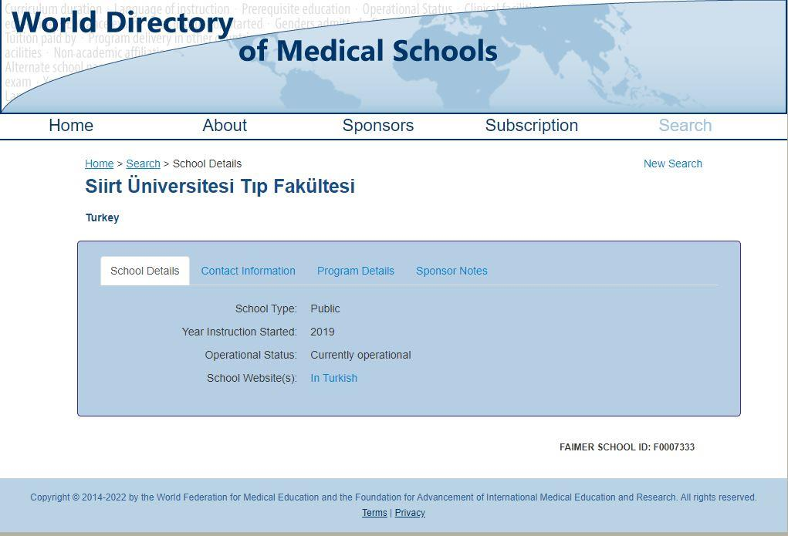
DİĞER FAALİYETLER
11
Siirt Üniversitesi Tıp Fakültesi World Directory of Medical Schools’dan Denklik Sertifikası Aldı.
Üniversitemizin World Directory of Medicine Schools (Dünya Tıp Okulları) Tarafından "Kurum Tanıma Belgesi" alması ile, Siirt Üniversitesi Tıp Fakültesinden mezun olan öğrenciler, herhangi bir Avrupa ülkesi ya da ABD’deki bir Tıp Fakültesinde eğitimini sürdürebilmek için sınavlara girebilecek.
Siirt Üniversitesi Tıp Fakültesi öğrencilerinin yurtdışında ( Avrupa ve ABD’de ) eğitimini sürdürmek istemesi durumunda bu öğrencilerden Educational Commission for Foreign Medical Graduates yani Yabancı Tıp Mezunları Eğitim Komisyonu Sertifikası isteniyordu. Öğrencilerimizin bu sertifikaya başvurabilmeleri için ise, mezun oldukları tıp fakültesinin Dünya Sağlık Örgütünün tanınırlığı listesinde yer alması ve World Directory of Medical Schools (WDOMS) yani Dünya Tıp Fakülteleri grubunda olması gerekirdi.
Bu amaçla Siirt Üniversitesi Tıp Fakültesi de aylardır devam ettirdiği çalışmaların sonunda önemli bir başarıya imza atarak Dünya Tıp Fakülteleri grubunda yerini almayı başardı. Bundan sonra Siirt Üniversitesi Tıp Fakültesinden mezun olan öğrencilerimiz, dünyada daha da tanınır duruma gelerek herhangi bir Avrupa ülkesinde ya da ABD’deki bir Tıp Fakültesinde eğitimlerini devam ettirebilmek için sınava girebilecekler.

Slide 21
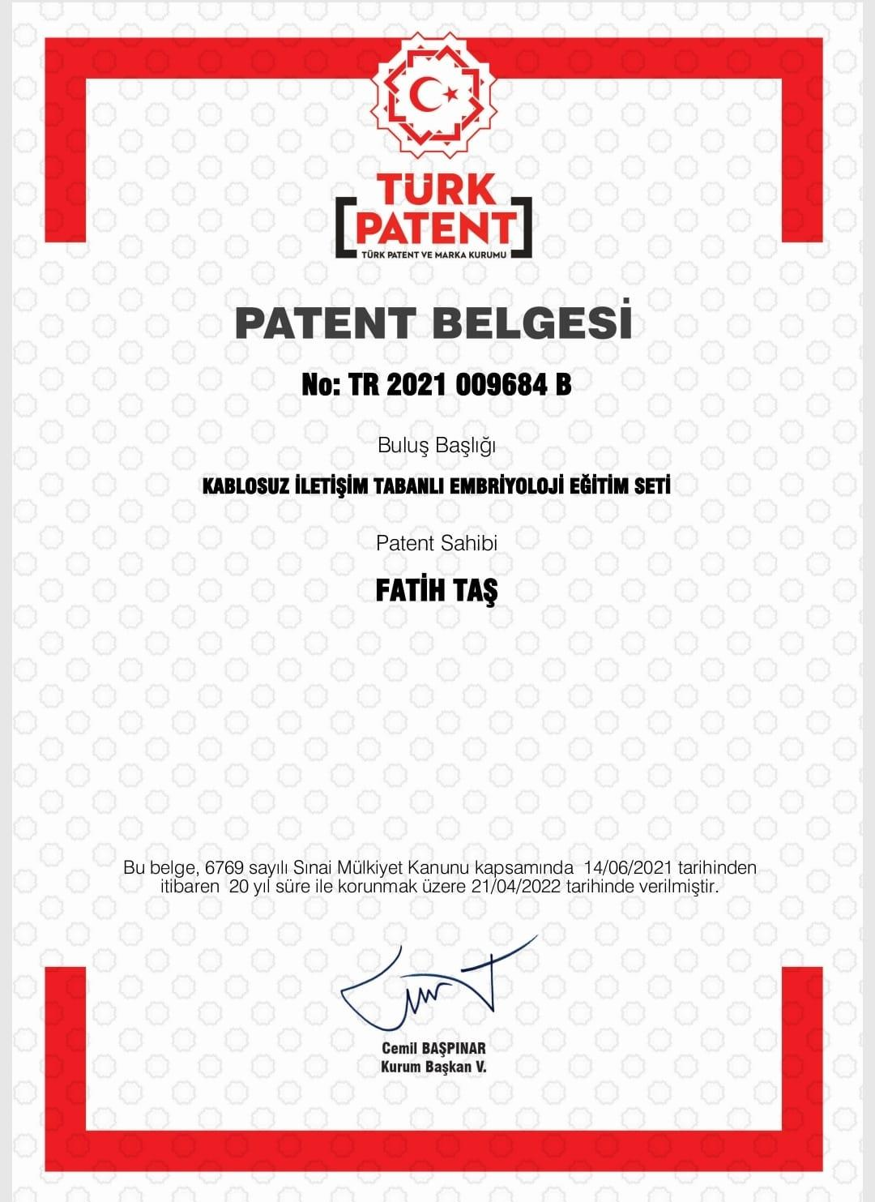
DİĞER FAALİYETLER
Fakültemiz Temel Tıp Bilimleri Bölümü Histoloji ve Embriyoloji Anabilim Dalı Başkanı Dr. Öğr. Üyesi Fatih TAŞ "Kablosuz İletişim Tabanlı Embriyoloji Eğitim Seti" Geliştirdi.
Üniversitemiz Tıp Fakültesi Temel Tıp Bilimleri Bölümü Histoloji ve Embriyoloji Anabilim Dalı Başkanı Dr. Öğr. Üyesi Fatih TAŞ geliştirdiği Kablosuz İletişim Tabanlı Embriyoloji Eğitim Seti'nin patentini aldı.
Buluş, bir taban üzerine yerleştirilmiş iki yarım eğitim modeli parçasının birleştirilmesiyle oluşturulan, yarım parçalar içerisinde kablosuz bilgi aktarım yapısı barındıran ve bu sayede taban üzerindeki ekranda, yerleştirilen hücre, doku, organ veya organizma eğitim modeline ilişkin bilgilerin görüntülenebildiği bir eğitim seti ile ilgilidir. Buna göre zigottan, canlı bir organizmaya kadar ulaşan bütün embriyolojik gelişim süreci, hangi gelişim evresi anlatılmak hedefleniyorsa, birbiri üstüne gelecek modeller (matruşka sistemi şeklinde) kullanılarak gösterilebilecektir.
Embriyolojideki gelişmelerin ayrıntılarıyla öğrencilere aktarılması önemlidir. Bu derslerde öğrenilen bilgiler; anatomi, histoloji, fizyoloji, patoloji ve jinekoloji gibi derslerin daha iyi anlaşılmasını sağlamaktadır. Dolayısıyla buluşumuz, öğrencilerin akademik başarısını, multidisipliner şekilde artırmaya yardımcı olacaktır.

Slide 22
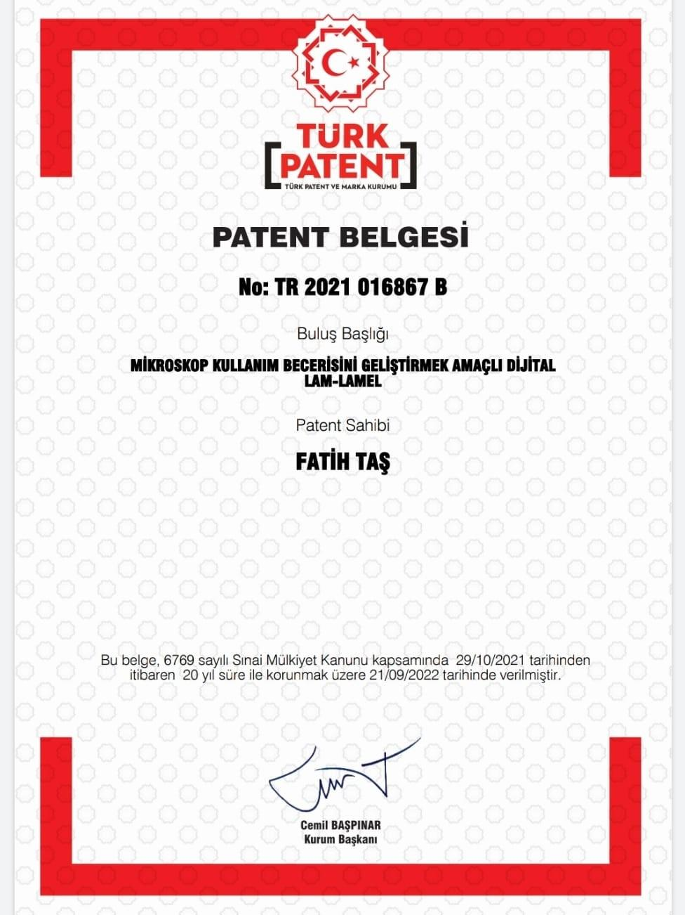
DİĞER FAALİYETLER
Fakültemiz Temel Tıp Bilimleri Bölümü Histoloji ve Embriyoloji Anabilim Dalı Başkanı Dr. Öğr. Üyesi Fatih TAŞ “Dijital Lam-Lamel” Buluşunun Patentini Aldı.
Fakültemiz Temel Tıp Bilimleri Bölümü Histoloji ve Embriyoloji Anabilim Dalı Başkanı Dr. Öğr. Üyesi Fatih TAŞ mikroskop kullanım eğitimi alması gereken kişiler için kolaylık sağlanması amacıyla, fiziki lam-lamel kullanım gereksinimini ve lam-lamel ile incelenecek örnek doku ihtiyacını ortadan kaldıran “Dijital Lam-Lamel” sistemini geliştirerek patentini aldı.
Buluşumuz, standart mikroskoplarda bir zorunluluk olan fiziki doku kesiti örneğini ortadan kaldırarak, cihaz içerisine yüklenecek görüntülerin gerçek birer dokusal oluşum gibi gösterilmesini sağlamaktadır. Cihaz içerisinde görüntülerin yüklenebileceği depolama alanı ve yüklenen görüntülerin mikroskop altında görülmesini sağlayan dijital ekran sayesinde bu işlevler rahat bir şekilde sağlanmaktadır.
Mikroskobun tabla kısmına entegre edilecek cihazımız sayesinde, öğrenciler klasik preparatlar yerine, bu preparatların dijitalize edilip cihaza yüklenmiş görüntülerini mikroskop altında inceleyebilecektir. Böylece binlerce hazır preparat hazırlayıp, laboratuvarlarda kullanmaya ihtiyaç kalmayacaktır. Çünkü bütün bu preparatlardaki görüntüler, cihazımıza daha önceden yüklenmiş ve tanımlanmış olacağı için, öğrenci bu cihazda yüklü olan hangi dokusal oluşumları incelemek istiyorsa, o dokuyu (ör. böbrek, akciğer veya beyin dokusu) kolayca seçip, mikroskop altında inceleyebilecektir. Sonuç olarak bu ‘Dijital Lam-Lamel’ sisteminden oluşan cihazımız sayesinde, mikroskop dışında ekstra bir materyal kullanmaya gerek kalmayacaktır.

Slide 23

TEŞEKKÜR EDERİZ

